Slide 1
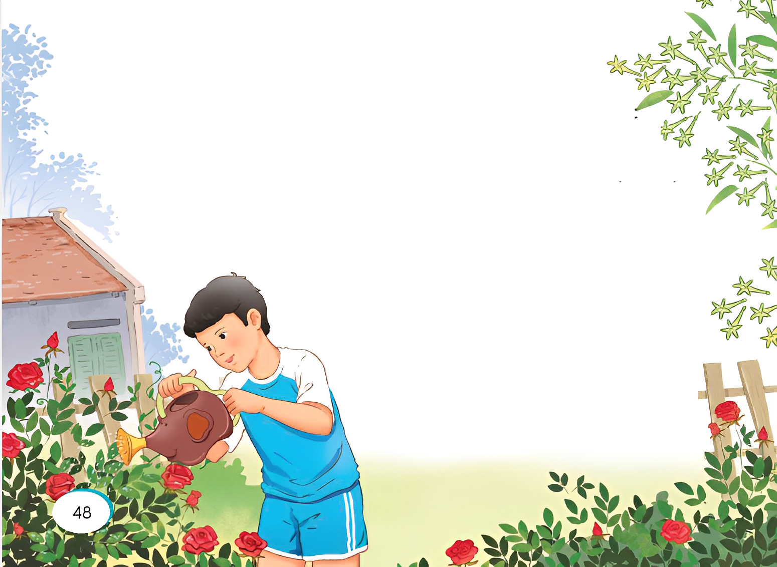



Slide 2


1.Kiến thức
- Đọc đúng và diễn cảm bài đọc Tập làm văn, biết đọc phân biệt lời kể chuyện của bạn nhỏ.
- Nhận biết được trình tự các sự việc qua lời kể chuyện của bạn nhỏ.
- Hiểu điều tác giả muốn nói qua câu chuyện.
2. Năng lực
Năng lực giao tiếp, hợp tác; năng lực giải quyết vấn đề và sáng tạo; phát triển năng lực ngôn ngữ và năng lực văn học
3. Phẩm chất
Bồi dưỡng tinh thần ham học hỏi, khám phá.
Bồi dưỡng tinh thần nghiêm túc trong học tập.

Slide 3

Trao đổi với bạn:
Khi tả một sự vật làm thế nào để tả đúng đặc điểm của sự vật ấy?

Slide 4



Slide 5

Bài đọc chia làm mấy đoạn?
Bài đọc chia làm
4 đoạn
CHIA ĐOẠN
Đoạn 1: Từ đầu... để dở dang bài văn
Đoạn 2: Tiếp theo ...bông hồng thả sức đẹp.
Đoạn 3: Còn lại.

Slide 6

/
/
Cuốn tuần, ba cho tôi về quê để tôi tìm được nhiều ý cho bài văn "Tả cây hoa nhà em"
/
//

Slide 7


“Xào xạc” có nghĩa là gì?
Xào xạc là: từ mô phỏng tiếng như tiếng lá cây lay động va chạm nhẹ vào nhau.

Slide 8
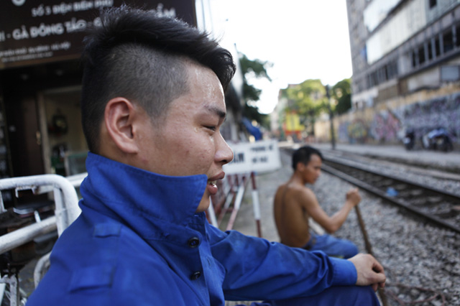
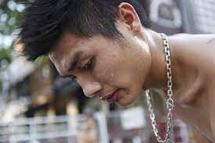
Lã chã (nước mắt, mồ hôi): nhỏ xuống thành giọt, nối tiếp nhau không dứt.

Slide 9


Slide 10
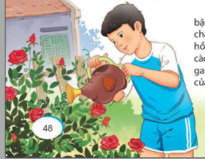
1. Mục đích về quê của bạn nhỏ là gì?
Mục đích về quê của bạn nhỏ là tìm được nhiều ý cho bài văn "Tả cây hoa nhà em".

Slide 11


2. Khi ở quê, bạn nhỏ đã làm gì để tả được cây hoa theo yêu cầu?
Khi ở quê, để tìm được nhiều ý cho bài văn của mình, bạn nhỏ đã:
- Dậy thật sớm để quan sát cây hoa hồng.
- Quan sát rất kĩ các bộ phận của cây thân, cành, lá, hoa, hương sắc...
-Bạn còn tưới nước cho cây theo đúng gợi ý của đề bài.

Slide 12
3. Những câu văn nào là kết quả của sự quan sát kết hợp với trí tưởng tượng phong phú của bạn nhỏ?
Sương như những hòn bi ve tí xíu tụt từ lá xanh xuống bông đỏ, đi tìm mùi thơm ngào ngạt núp đầu giữa những cánh hoa...
Từ tay tôi, cái bình tưới như chú voi con dễ thương đung đưa vòi, rắc lên cây hoa hồng một cơn mưa rào nhỏ....

Slide 13
3. Em thích câu văn nào nhất trong bài văn của bạn nhỏ? Theo em, bài văn của bạn nên viết thêm những ý nào?
Bạn nhỏ nên bổ sung những câu văn miêu tả về màu sắc và hình dạng của bông hoa và những nụ hồng,...

Slide 14
4. Em thích nhất câu văn nào trong bài văn của bạn nhỏ? Theo em, bài văn của bạn nên viết thêm những ý nào?
B1: Đọc kĩ bài văn, chọn câu văn mình yêu thích và nêu lí do.
B2: Suy nghĩ để bổ sung ý cho bài văn của bạn nhỏ. Có thể viết câu văn em muốn thêm vào bài văn tả cây hoa hồng của bạn.

Slide 15
5. Em học được điều gì về cách viết văn miêu tả sau khi đọc câu chuyện trên?
Muốn miêu tả được một sự vật, trước hết :
+ Quan sát
+ Liên tưởng, tưởng tượng: hình dung về sự vật đặt trong tương quan các sự vật xung quanh.
+ So sánh, ví von: Thể hiện tư duy liên tưởng độc đáo riêng của người viết hình dung, cảm nhận về sự vật, hiện tượng miêu tả.

Slide 16

NỘI DUNG
NỘI DUNG
Muốn viết bài văn miêu tả, cần có những trải nghiệm thực tế, cần quan sát kĩ sự vật được miêu tả, cần phát huy trí tưởng tượng...

Slide 17
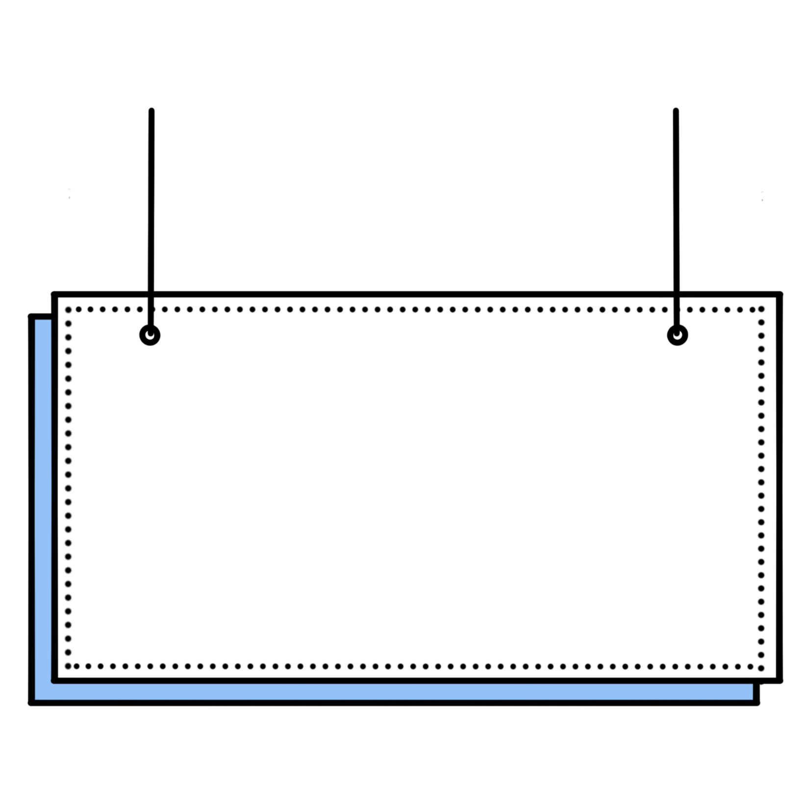

Vận dụng vào bài văn miêu tả.

Slide 18



